Slide 1
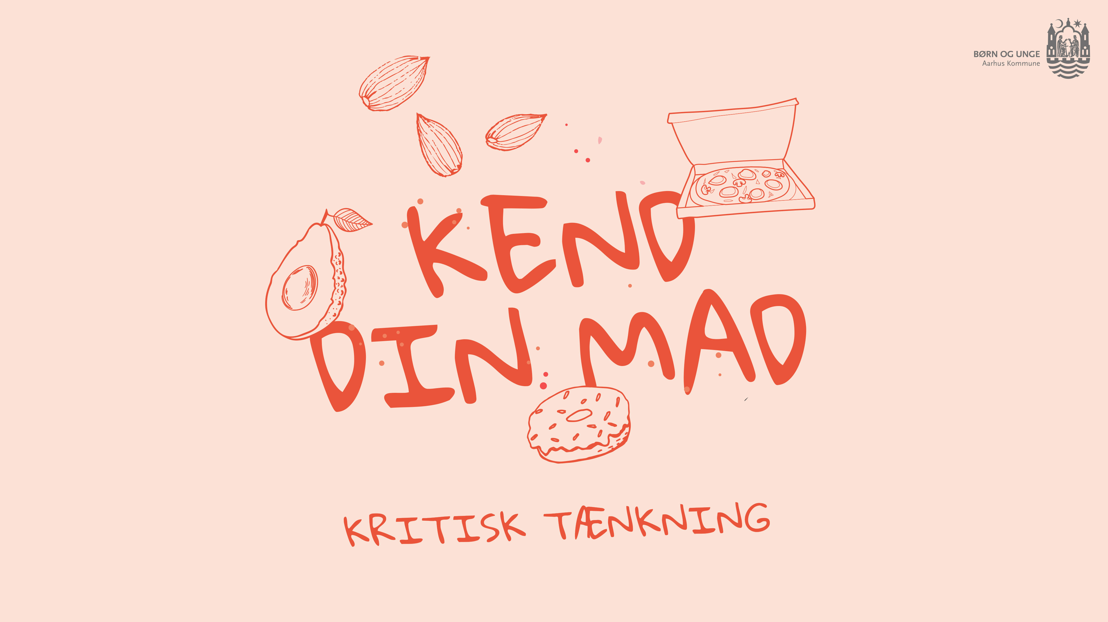

Slide 2
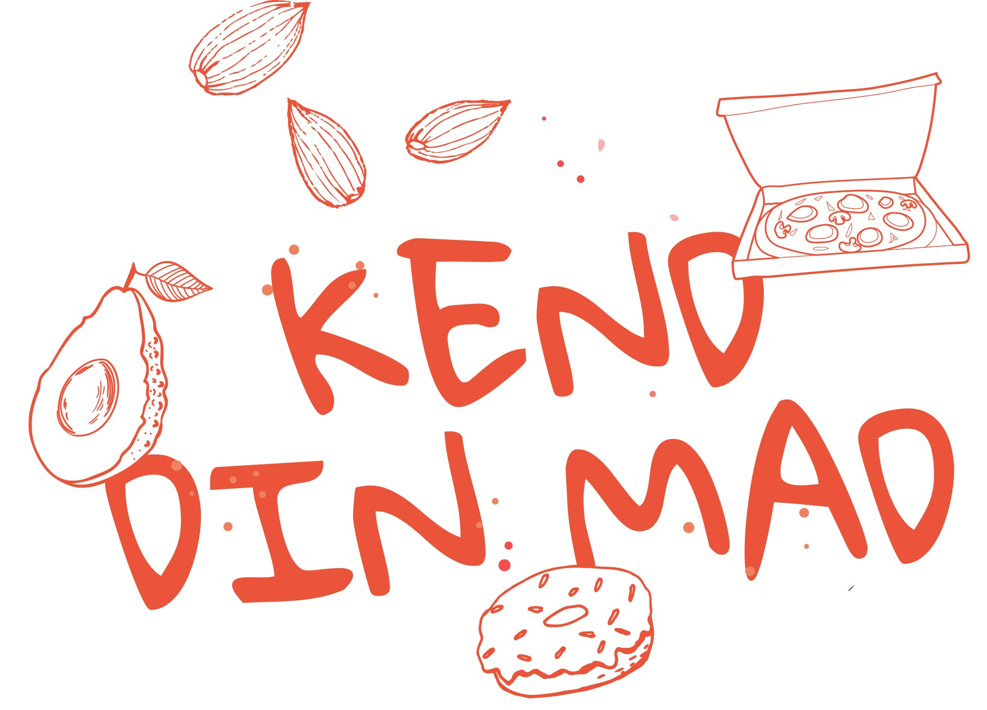
Formålet med forløbet
At introducere eleverne for begrebet kritisk tænkning i forbindelse med mad- og sundhedsmyter
at kunne foretage madvalg ud fra viden og at forholde sig kritisk til madkommunikation
at eleven har viden om afsenderforhold og genren multimodalitet på internettet
at eleverne lærer at analysere- og reflektere over, hvor de får deres viden fra, og hvorvidt den er troværdig
at navigere i en verden, hvor mange modsatrettede sundhedsbudskaber præger medierne; kommunikationsetik

Slide 3
Før vi går i gang!
På internettet, i medierne, i private sammenhænge bliver vi alle bombarderet med nyheder og meninger om mad og ikke mindst sundhed.
Alle har en mening om mad – hvad skal vi spise og hvordan. Gennem tiderne har der floreret et hav af myter med mere eller mindre hold i virkeligheden.
Hvad ved vi allerede, eller hvad tror vi, at vi ved?
Vi skal lave en mytevæg
Til slut i forløbet skal vi kigge på mytevæggen igen
Notes:
Mytevæg evt. på plancher som hænger i klassen eller på en fælles Padlet i skoletube

Slide 4
Hvad vil I vælge til aftensmad:
Avokado eller agurk
Pizza fra den lokale pizzeria eller pitabrød med falafler
Cola, cola light eller danskvand
Matador mix, nøddeblanding eller frugt
Lys eller mørk chokolade
Chips, peanuts eller popcorn
Økologisk eller ikke økologisk
Notes:
Lærervejledning: Med sidemakker diskuter jeres valg
Fælles i klassen: Hvad ligger til grund for deres valg, hvor deres viden kommer fra og hvad bygger de deres viden på?
Hvilke myter fremkommer i denne diskussion? Sæt disse op på tavlen med myter (evt. i en Padlet på Skoletube).

Slide 5
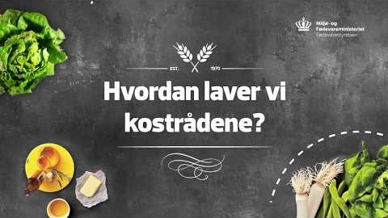
Tema Viden om
1
Hvordan laver Fødevarestyrelsen kostrådene?
Notes:
Filmen forklarer, hvordan Fødevarestyrelsen arbejder med viden om mad og hvordan kostrådene er blevet til.
Det er et stort arbejde at lave kostråd til danskerne. Det kræver gennemgang af mange studier og et kig på, hvor befolkningen bør justere sin kost. Se filmen om hvordan Fødevarestyrelsen laver Kostråd.
De officielle Kostråd kan evt. præsenteres inden filmen med den vedlagte PP fra Fødevarestyrelsen.
Se filmen Hvordan laver vi kostrådene? på: https://altomkost.dk/raad-og-anbefalinger/de-officielle-kostraad/
Youtube: https://www.youtube.com/watch?v=ZpGtyq-d6Qo

Slide 6
Hvad er forskning?
Hvor møder I forskning?
Hvad mener I er forskning?
Hvad skal der til for, at noget er forskning?
Notes:
Diskutér med eleverne:
Note til lærer:
Forskning er systematisk videnskabelig undersøgelse af et emne, og formålet med forskning er at opbygge den bedst mulige viden om alle tilværelsens aspekter.
I forskningsprocessen anvendes meget stringente metoder til at be- eller afkræfte idéer, som forskerne opstiller på forhånd, og der lægges stor vægt på, at resultaterne kan begrundes eller bevises, og forsøg kan efterprøves.
Forskningens resultater offentliggøres først og fremmest i videnskabelige publikationer, hvor andre, uafhængige forskere har godkendt kvaliteten af studierne.
Kilde: Den store danske

Slide 7
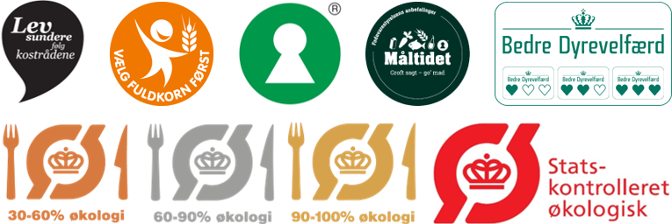
Hvordan anvendes forskningen?
Fødevarestyrelsens mærker
Notes:
Fødevarestyrelsen har følgende mærker, hvor de anvender deres forskning og samler det i et logo:
Måltidsmærket
Nøglehulsmærket
Fuldkornslogoet
Det Økologiske Spisemærke i bronze, sølv og guld
Det røde Ø-mærke
Dyrevelfærdsmærket
Disse mærker kan guide eleverne til at træffe valg.
Hvis eleverne vil lære mærkerne bedre at kende, kan de præsenteres med power pointen fra Fødevarestyrelsen.
Læs også mere om Fødevarestyrelsens mærker på www.altomkost.dk

Slide 8

Hvad er sundt og hvad er usundt?
Link
Notes:
Filmen ‘Hvad er sundt og hvad er usundt?’
Læs mere og find også filmen på: https://altomkost.dk/fakta/sundtogusundt/
Youtube: https://www.youtube.com/watch?v=yNJSxZMWAUw
Findes der sunde og usunde fødevarer?
Fødevarer er ikke i sig selv sunde eller usunde, gode eller dårlige, slankende eller fedende. ”Naturlige” fødevarer er derfor ikke automatisk sunde, og ”unaturlige” fødevarer er derfor heller ikke automatisk ”usunde”. At stemple fødevarer som enten sunde eller usunde, er en sort/hvid-tænkning, der kan forherlige nogle fødevarer og dæmonisere andre, uden at der er belæg for det
Hvis du kategoriserer nogle fødevarer som usunde, og måske derfor skærer dem ud af kosten, kan du ende med en ensidig kost, og dermed komme til at mangle vigtige næringsstoffer. En tommelfingerregel er, at jo flere madvarer du udelukker fra din kost, desto større er risikoen for, at du ikke får dækket dit behov for vigtige næringsstoffer. Et eksempel på det kan være, hvis du fx undgår kulhydrater, og dermed ikke spiser frugt og fuldkorn.
Omvendt findes der fødevarer, der indeholder meget sukker, mættet fedt og salt, som ikke bidrager med gode næringsstoffer, som fx slik, kage, sodavand og chips. Får du dem ofte, bliver din daglige kost let usund.
Hvornår er noget sundt eller usundt?
Din mad er altså ikke i sig selv sund eller usund. Men du kan have sunde eller usunde kostvaner, hvilket afhænger af mængde (hvor meget du spiser af det) og sammenhæng (hvad du ellers spiser). Du kan altid få for meget af én madvare, men der er forskel på, hvor meget der skal til, før du f.eks. får for mange gulerødder eller for meget chokolade.
Der er ikke nogle fødevarer, der er så usunde, at vi aldrig kan spise dem.

Slide 9
Hvad er multimodalitet?
”En multimodal tekst er en tekst, der skaber mening gennem en kombination af forskellige modaliteter”.
”Når man kombinerer flere udtryksmåder (modaliteter) i en multimodal tekst, er det som at lægge flere transparente meningslag over hinanden. Ingen af lagene bliver forstået isoleret, men spiller sammen”.
På Fødevarestyrelsens hjemmeside anvendes flere modaliteter. Fx tekst, film, logoer og links.
Kilde: Løvland 2010

Slide 10
Fire fakta ark om mad myter
Klassen inddeles i fire grupper, hvor hver gruppe får et faktaark.
Gruppen skal fremlægge for klassen eller for hinanden i mindre grupper:
fortælle hvem afsender er
fortælle hvilken forskning der er brugt.
kort fremlægge jeres viden om emnet
fortælle om eventuelle mad myter
fortælle om hvad der er sandt/falskt
1
Mættet fedt
Glutenfri kost
Kulhydrater
Plantebaseret kost
2
3
4
Notes:
Fødevarestyrelsen, Rådet for sund mad, Hjerteforeningen samt Kost- og Ernæringsforbundet har lavet fem fakta ark om madmyter. Fakta arkene er fremstillet ud fra den nyeste viden og forskning.
Eleverne skal bruge deres viden fra videoen om Hvordan laver vi kostrådene?

Slide 11
Tema Zoom ind på mælk og sundhed
2
Inden filmen:
  Tal i klassen om hvad I ved om mælk og sundhed. Hvilke myter kender I og hvilken forhåndsviden har I om mælk?
Ordkendskab inden filmen:
  Hvad er livsstilssygdomme?
  Fermenterede mælkeprodukter Hvad er det?
  Hvad betyder evidens for...?

Slide 12
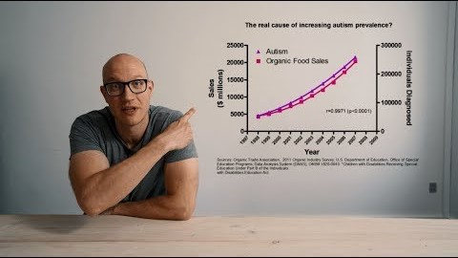
Film om mælk
Mens I ser filmen
Sproglige virkemidler
Find steder hvor man forsøger at forstærke indholdet eller pointerne i dokumentaren vha. sprog og udtale. Her er nogle eksempler:
Gentagelser: fx. sætninger, ord, påstande
Argumentation: stærke argumenter, overbevisende retorik.
Appelformer: Etos logos, patos
Artikulation: måder som journalisten udtaler ord og sætninger på
Sprogbrug: fx bandeord, ekspertsprog, humor
Åbne spørgsmål og konklusioner: at du (modtageren) inviteres til at være med til at finde løsninger.
Kilde: https://indidansk.dk/

Slide 13
Sproglige virkemidler | Elevnoter
Gentagelser: fx. sætninger, ord, påstande
Argumentation: stærke argumenter, overbevisende retorik
Appelformer: Etos logos, patos
Artikulation: måder som journalisten udtaler ord og sætninger på
Sprogbrug: fx bandeord, ekspertsprog, humor
Åbne spørgsmål og konklusioner: at du (modtageren) inviteres til at være med til at finde løsninger.
Notes:
Kopiark til eleverne til noter under filmen
Kilde: https://indidansk.dk/

Slide 14
Hensigt: Hvad er hensigten med “Mælk eller ej?”
Ønsker journalisten at:
afsløre
problematisere
provokere
underholde
informere
andet?
Du kan eventuelt bruge mediemodellen.
Kilde: https://indidansk.dk/
Notes:
Afsender: Fødevarestyrelsen, Morten Elsøe er kandidat i molekylær ernæring og fødevareteknologi, Morten Svane er kandidat i IT, digital design og kommunikation
Personlig historie: Det er ikke en personlig historie, men information fra offentlig myndighed og videnskabelig information
Relevans og væsentlighed: Der er meget sundhedsforvirring og denne video forsøger at rydde op i nogle af myterne
Billeder og sprog: Hurtige skift, hurtigt sprog,…
Kilder: Der henvises til videnskabelige undersøgelser

Slide 15
Viden om: Kritisk vurdering
5 spørgsmål, du bør stille dig selv, når du læser om forskning
  Vurder, om forskningen er solid
  Find medier, du kan stole på
  Få styr på tal og statistik
  Tjek altid, hvad den øvrige forskning viser
  Læg mærke til, hvor pengene kommer fra
1
2
3
4
5
Kilde: Videnskab.dk
Notes:
Se videolink i klassen
Gennemgang af hver link:
Vurder om forskningen er solid:
Du skal tjekke hvem der står bag undersøgelsen, hvor er de ansat og hvad er deres titel: Forskere eller videnskabsmænd, der laver forskning, der udgiver videnskabelige artikler, er oftest ansat ved forskningsinstitutioner som for eksempel et universitet. De kan også arbejde for firmaer og så skal du være mere skeptisk. Forskere eller videnskabsmænd bærer titler som professor, lektor, adjunkt, postdoc eller ph.d.-studerende.
Hvis en undersøgelse, der er lagt op på en persons egen hjemmeside, udelukkende beskrives i almindelige medier eller er udgivet af en organisation med en særlig dagsorden, er det som udgangspunkt mindre troværdigt. Den bedste viden får vi generelt fra forskningsresultater, der først og fremmest offentliggøres i videnskabelige tidsskrifter. For at få sit studie optaget i sådan et tidsskrift, skal forskerne meget nøje skrive om deres studie i en såkaldt videnskabelig artikel. Artiklen bliver gennemlæst af andre, uvildige forskere, og først når de siger god for, at studiet er grundigt nok, bliver artiklen trykt i tidsskriftet. Denne proces med at andre uvildige forskere læser en artikel igennem kaldes peer review. Der er dog forskel på tidsskrifter. Forskere prøver ofte først at få deres artikel publiceret i et prestigefyldt tidsskrift, for der vil forskningsresultatet blive opdaget af mange. Hvis det mislykkes, forsøger de i mindre tidsskrifter, hvor optagelseskravene er mindre strenge.
Vær opmærksom på hvilken metode undersøgelsen anvender. Hvis der er lavet laboratorieforsøg på dyr eller celler, så kan man ikke lave så stærk en konklusion. Der skal menneskeforsøg til for at kunne lave konklusioner på mennesker – og gerne med mange forsøgspersoner.
Find medier, du kan stole på
Kommer historien fra et medie eller en anden type kilde, du i forvejen kender og har tiltro til? Prøv at google mediets/websitets navn og se, hvad der dukker op. Måske andre har skrevet noget om det, der kan hjælpe dig i din vurdering. På seriøse hjemmesider kan man se, hvem der står bag. Det står som regel under fanebladet ‘Om’, ‘Bag om’, ‘Hvem er vi’ eller lignende. På nogle hjemmesider skal man helt ned til bundteksten for at finde ud af, hvem der står bag siden.
Hvad er årsagen til at afsenderen lægger informationerne ud på nettet? Tjek url’en på hjemmesiden, det er din første indikation af, hvem din afsender er. Er det en offentlig myndighed eller lignende - for eksempel et ministerium, en styrelse eller et universitet? Er det en privat virksomhed, en interesseorganisation eller måske en privatperson?
Hvordan har mediet arbejdet med historien? Historien er mest troværdig, hvis mediet selv har talt med forskeren og konsulteret den oprindelige kilde, for eksempel den videnskabelige artikel, hvis artiklen alene refererer andre medier, så skal du blive mistænksom.
Læg især mærke til, hvor mediet har sine informationer fra, og om de for eksempel bygger mest på personlige erfaringer, eller om de faktisk tager udgangspunkt i forskning, og om denne i så fald er solid. Denne screening kan dog også være lidt af en jungle, men det er her at du vurderer om forskningen er solid. Er der balance i kildevalget, og hvilken sandhedsværdi tillægges forskellige kilder? Er det en ekspert (forsker), part (har de interesse i at budskabet kommer ud) eller erfaringsperson (en der selv har oplevet det), der udtaler sig
Du skal tjekke om afsenderen har sin egen dagsorden eller forholder sig neutralt, og om der bliver taget afsæt i forskning eller i personlige erfaringer. Er det en artikel, kronik, holdningsstof eller reklame?
Tjek også lige datoen på mediet, er det forældet eller opdateret?
Få styr på tal og statistik
Statistiske sammenhænge betyder ikke altid, at der er en årsagssammenhæng. En statistisk sammenhæng betyder at to størrelser følges ad over tid. For at forskningen kan påvise at der en årsagssammenhæng, skal der være flere undersøgelser fra forskellige forskere og lande og med en forskellige befolkning, der viser den samme statistiske sammenhæng. Derudover skal der være en logisk forklaring og forskerne skal have taget højde for eventuelle fejlkilder.
Tjek altid, hvad den øvrige forskning viser
Ny forskning er ikke altid det bedste. Gammel forskning kan sagtens være langt bedre og mere retvisende end et spritnyt studie. Så når du hører noget nyt, så tjek den eksisterende forskning.
Du kan også tjekke, om myndigheder som Fødevarestyrelsen, Sundhedsstyrelsen, Lægemiddelstyrelsen eller Verdenssundhedsorganisationen, WHO, har anbefalinger på området. Myndighedernes anbefalinger bygger på en samlet vurdering af den tilgængelige forskning på et område.
Læg mærke til hvor pengene kommer fra
Videnskabelige undersøgelser koster mange penge. Derfor kan undersøgelsen og forskerne være betalt af parter, der har en interesse i bestemte resultater af undersøgelsen. Det kan også være at forskerne, universitetet eller andre i projektet har interesser i bestemte resultater. Så vær kritisk og forbeholden.
Kilde: Videnskab.dk - - https://videnskab.dk/kultur-samfund/videnskabdk-udgiver-manifest

Slide 16

Tema Blogs om mælk
3
Lektie: Læse de to blogindlæg samt skimme kommentarerne.
Efter I har læst teksterne skal I vurdere følgende:
Vurder tekstens troværdighed på en skala fra 1-5 (hvor 5 er mest troværdig)
Skriv ned, hvorfor du giver denne karakter
Blogindlæg Tina Lykkegaard
Artikel: Komælk og dødelighed
Notes:
Slide 17-30 er blogindlægget fra Tina Lykkegaard sat op. Dette er gjort for at bevare indlægget i fald de fjernes fra internettet.
Slide 31-37 er bloggen fra Gert Karlson.
Disse behøves ikke gennemgået på denne måde, men brug bare link, så kan eleverne følge med på skærm.
Ophavsret: Med tilladelse fra Tina Lykkegaard

Slide 17
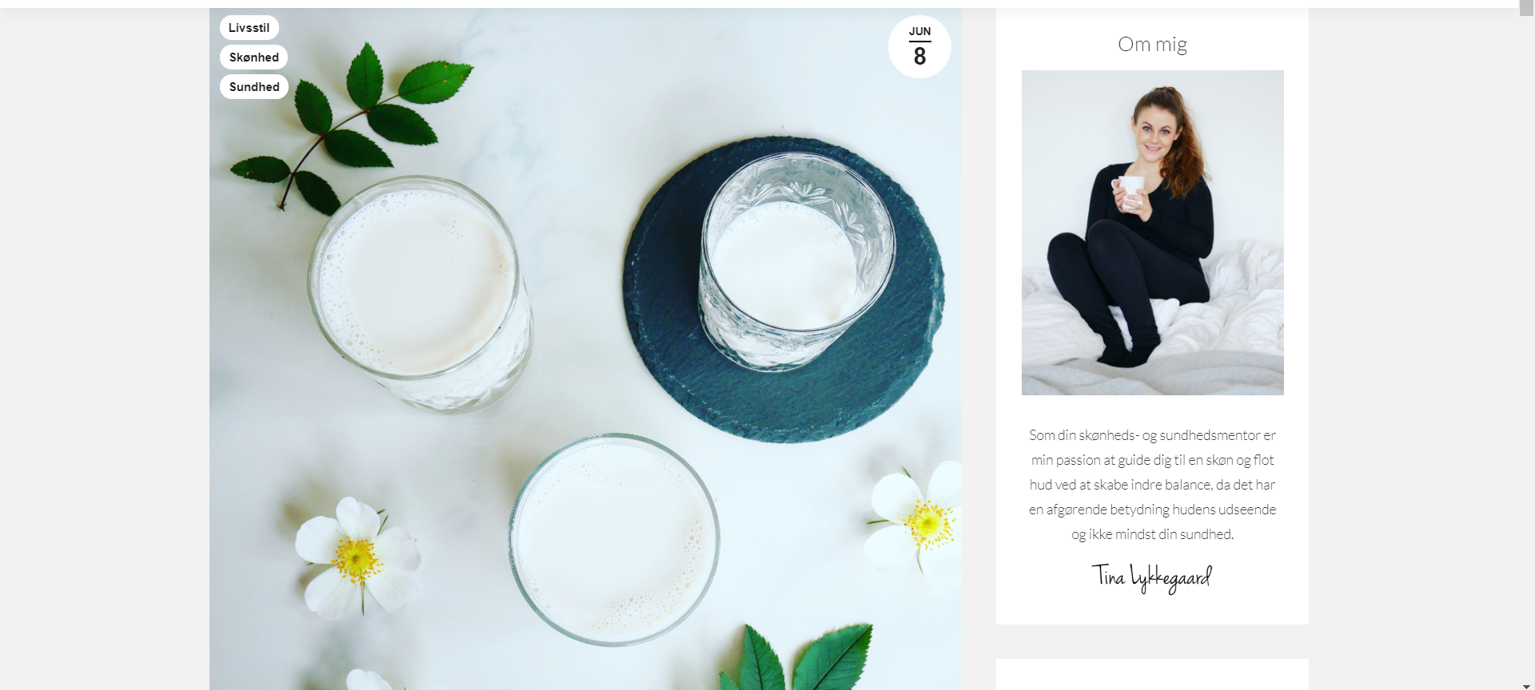
Notes:
Ophavsret: Med tilladelse fra Tina Lykkegaard.

Slide 18
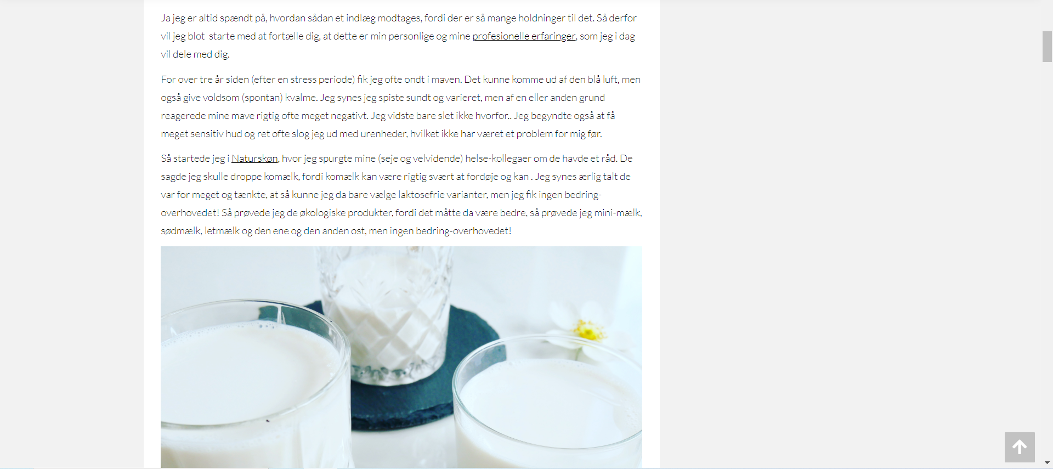
Notes:
Ophavsret: Med tilladelse fra Tina Lykkegaard.

Slide 19
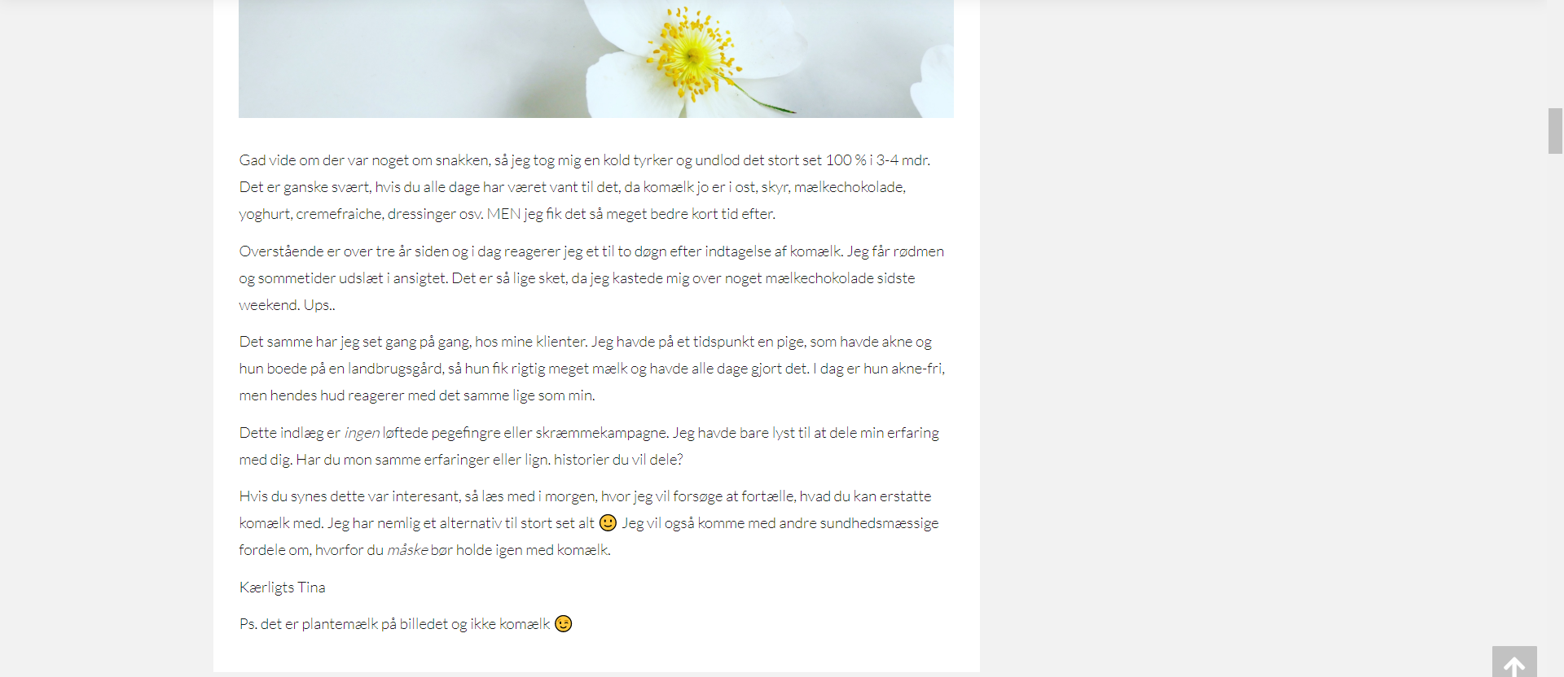
Notes:
Ophavsret: Med tilladelse fra Tina Lykkegaard.

Slide 20
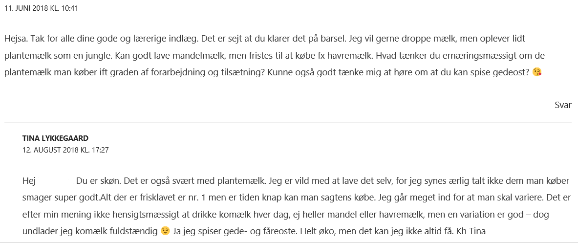
Notes:
Ophavsret: Med tilladelse fra Tina Lykkegaard.

Slide 21
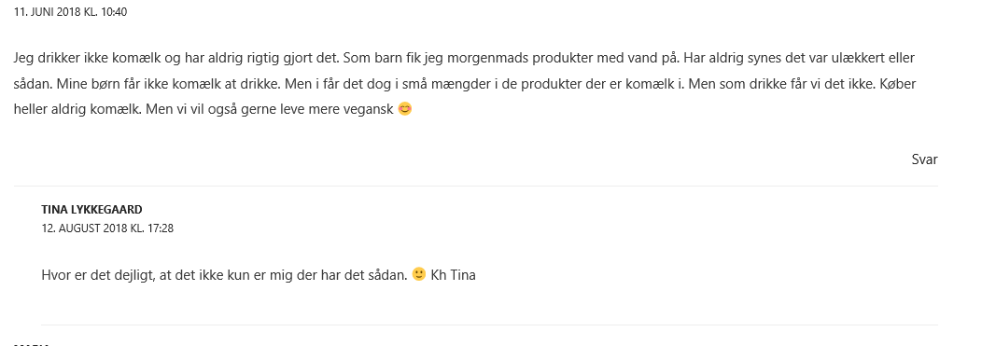
Notes:
Ophavsret: Med tilladelse fra Tina Lykkegaard.

Slide 22
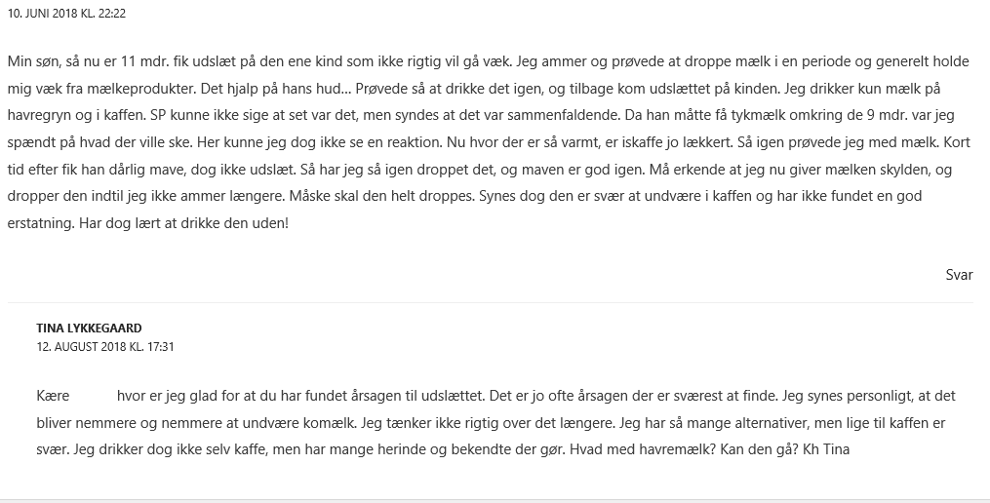
Notes:
Ophavsret: Med tilladelse fra Tina Lykkegaard.

Slide 23
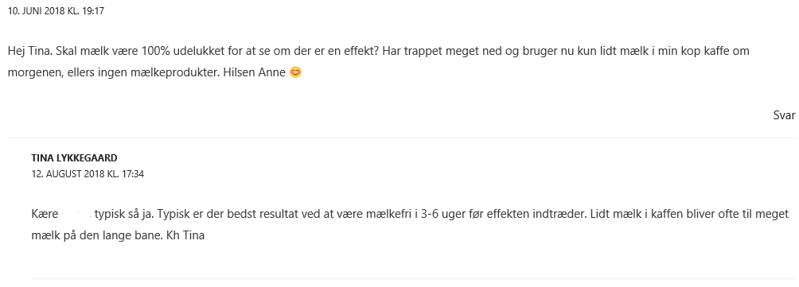
Notes:
Ophavsret: Med tilladelse fra Tina Lykkegaard.

Slide 24
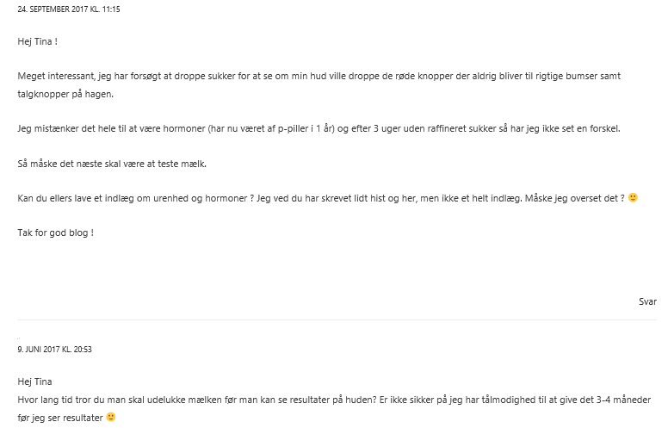
Notes:
Ophavsret: Med tilladelse fra Tina Lykkegaard.

Slide 25
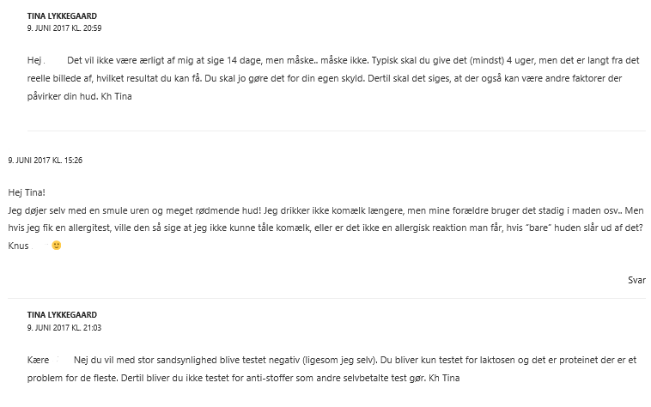
Notes:
Ophavsret: Med tilladelse fra Tina Lykkegaard.

Slide 26
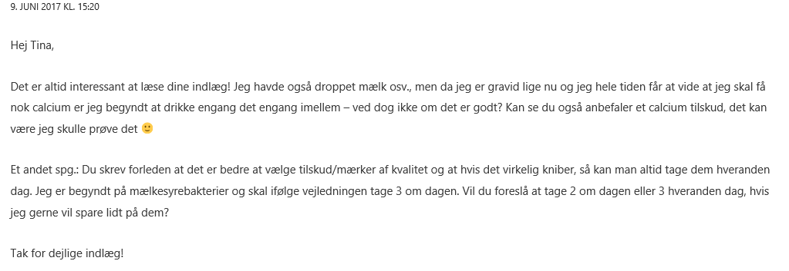
Notes:
Ophavsret: Med tilladelse fra Tina Lykkegaard.

Slide 27
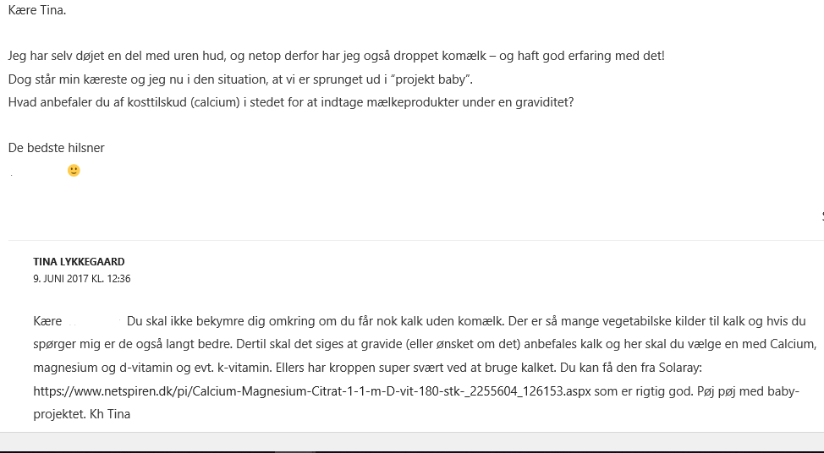
Notes:
Ophavsret: Med tilladelse fra Tina Lykkegaard.

Slide 28
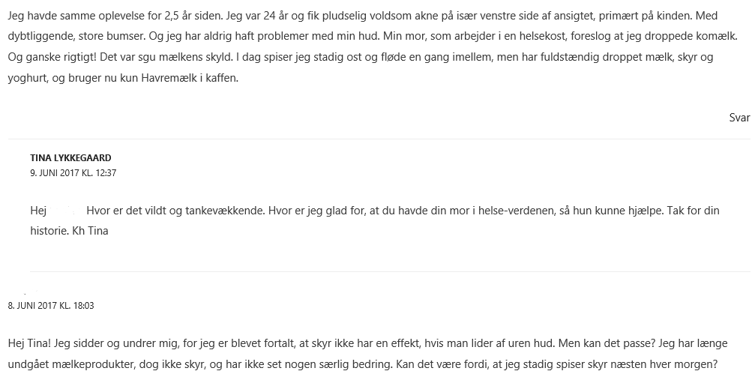
Notes:
Ophavsret: Med tilladelse fra Tina Lykkegaard.

Slide 29
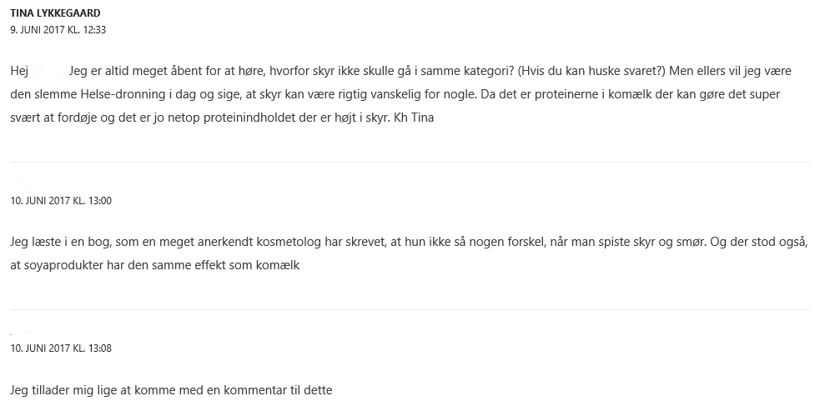
Notes:
Ophavsret: Med tilladelse fra Tina Lykkegaard.

Slide 30
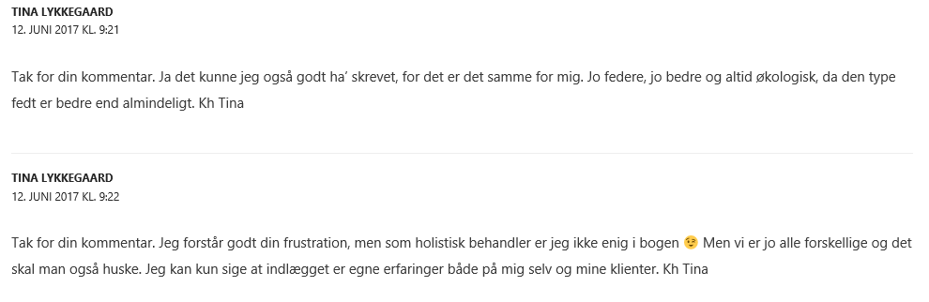
Notes:
Ophavsret: Med tilladelse fra Tina Lykkegaard.

Slide 31

Mælk forbundet med øget dødelighed
Udgivet den 14. juni 2015 16:16
Opdateret den 20. december 2015 23:32
Forfatter: Gert Karlson
Kategori: Nyheder
Kommentarer: 21
Ny stor svensk forskningsprojekt viser, at for hvert glas mælk man indtager, stiger dødeligheden med 15 pct.
Ifølge en stor undersøgelse er der intet, der tyder på, at mælk styrker knoglerne og øger din sundhed. Snarere det modsatte er tilfældet, da forskere fra Uppsala i Sverige har fundet en sammenhæng mellem risikoen for at dø af hjerte-kar-sygdomme, og hvor mange glas mælk en person drikker om dagen.
Forskere ved Uppsala Universitet hævder, at de har fundet en sammenhæng mellem indtagelsen af mælk og en øget dødelighed, gennem omfattende undersøgelser og prøveudtagning. Undersøgelsen, der er offentliggjort i det medicinske tidsskrift British Medical Journal, omfatter 106.000 personer.
Omfattende forskning
Forskere fulgte 61.000 kvinder og 45.000 mænd fra Uppsala, Västmanland og Örebro, som i 1980’erne og 1990’erne havde udfylde spørgeskemaer om kost og livsstil. Testpersonerne har blandt andet svaret på, hvor meget og hvor ofte de spiste og drak af 96 forskellige fødevarer, herunder mælk.
Blandt den ældre del af personerne i projektet undersøgte man efterfølgende, om der var nogen forbindelse med dødelighed og knoglebrud, afhængigt af hvor meget mælk deltagerne havde indtaget.
Efter at have fulgt undersøgelsens deltagere i mere end 20 år, var en fjerdedel af kvinderne døde og 17.000 havde haft forskellige former for knoglebrud. Efter 11 år var 10.000 mænd døde og 5000 mænd havde haft et knoglebrud.
Disse tal blev derefter sammenlignet med forbruget af mælk.
– Hvad vi så, var, at et højt indtag af mælk gav højere risiko, siger professor Karl Michaelsson til SVT.
– Kvinderne døde tidligere, og havde en øget risiko for knoglebrud, hvis de drak store mængder mælk. Mænd havde også en øget risiko for at dø af mælk, men hos mændene så vi ingen sammenhæng, når det drejede sig om risikoen for knoglebrud.
Notes:
http://komaelk.dk/maelk-forbundet-med-oeget-doedelighed/
Ophavsret: Med tilladelse fra Gert Karlson

Slide 32
“FOR HVERT GLAS MÆLK, EN KVINDE DRAK PER DAG, ØGEDE HUN SIN DØDSRISIKO MED 15 PROCENT. FOR EN MAND BLEV RISIKOEN ØGET MED TRE PROCENT.
Desuden var det 60 procent mere almindeligt for en kvinde, der drak tre glas mælk eller mere pr dag at blive ramt af hoftebrud sammenlignet med kvinder, der drak mindre end et glas om dagen.
– At vi ikke kunne se en sådan tæt sammenhæng med mændene, mener vi skyldes, at kvinders kost blev målt på en mere stringent måde. De skulle svare på spørgsmål om deres kostvaner på to forskellige tidspunkter, siger Karl Michaelsson.
Kostrådene er ikke opdateret
Det er en gammel “sandhed”, at mælken er sund.
Mange politikere og offentlige myndigheder, har gennem tiderne anprist mælk. Men når man kigger nærmere på videnskaben kan man se, at der simpelthen ikke nok videnskab bag.
Karl Michaelsson mener ikke, at organisationer og enkeltpersoner, der anbefaler at drikke mælk gør det fordi de er ondskabsfulde.
– Det har kun været en stærk tro på, at gøre en god gerning.
– Jeg er også godt klar over, at dette er provokerende. Undersøgelsen vil ikke blive modtaget med åbne arme af alle. Ikke desto mindre har vi fundet rimelig dokumentation for vores resultater. Forskerholdet, mener dog, at det er for tidligt at afskrække folk fra at drikke mælk.
– Vi vil ikke have folk til at gå i panik på grund af dette, fordi du ikke skal stole på en enkelt undersøgelse, før de giver anbefalinger til befolkningen. Det kræver kun, at du lægger puslespillet med forskellige undersøgelser, siger Karl Michaelsson, der sammen med sin forskningsgruppe ønsker nu at undersøge, om det er muligt at finde endnu klarere sammenhæng.
Læs originalartiklen: Milk intake and risk of mortality and fractures in women and men: cohort studies
Læs mere på Metroexpres
Læs mere i svensk artikel på SVT Nyheter
Notes:
http://komaelk.dk/maelk-forbundet-med-oeget-doedelighed/
Ophavsret: Med tilladelse fra Gert Karlson

Slide 33

21 kommentarer til “Mælk forbundet med øget dødelighed”
Er mælk og mælkeprodukter egentlig sunde? | Mad & Sport
18. maj 2016 kl. 10:45
[…] 1 – 2 – 3 – 4 – 5 – 6 – 7 – 8 – 9 […]
Kommentér denne kommentar
X skriver
19. oktober 2016 kl. 10:04
Mælk til voksne
Jeg kan huske radio doktoren Carsten Vagn Hansen sagde: “mælk federe end letmælk var skyld i voksne hostede sej slim op. Voksne bør holde sig til mini eller skummet mælk”.
Men for mig er der så et dilemma, jeg er undervægtig og skal tage på. Diætisten sagde til mig drik bare sødmælk og kom bare fløde på øllebrøden om morgenen. Men så kom lægen og sagde mit kolesteroltal var for højt, så jeg skulle holde mig til det magre. Ellers risikerede jeg at dø af en blodprop.
Efter nogle dages tænkepause, har jeg valgt kvalitet frem for kvantitet. Jeg ønsker ikke at ligge som en grøntsag på et plejehjem og klamre mig til et liv fyldt med smerter. Så helere en blodprop, en gang for alle. Jeg er ikke bange for døden, men for pine og lidelse. Så jeg fortsætter med øllebrød med fløde og et glas let eller sødmælk økologisk. Jeg fortsætter også med smør og god ost. Kvalitet frem for kvantitet, ønsker jeg. Jeg er 65 og sclerose patient.
Kommentér denne kommentar
Gert Karlson
19. oktober 2016 kl. 14:13
Kære x
Mht. om du skal vælge de fede eller de magre mejeriprodukter, så er det slet ikke fedtet der feder mest i mejeriprodukterne. Der er tre væksthormoner: IGF1, IGF2 og EGF. Det er disse hormoner, som er hovedårsag til, at små nyfødte kalve kun er 47 dage om at fordoble vægten (et menneskebarn er til sammenligning 180 dage om at fordoble vægten). Det er ikke fedtprocenten der er hovedårsagen. Mange vil dog få diarre af mejeriprodukterne, hvilket ofte vil bevirke, at man taber vægt.
Mejeriprodukter er årsag til mange sygdomme som sukkersyge, sclerose, kræft og blodpropper – og det er ikke fedtprocenten, der er det mest afgørende element. Det er mere sukkeret (lactose), proteinerne og hormonerne.
Notes:
Ophavsret: Med tilladelse fra Gert Karlson

Slide 34
Y skriver
28. november 2016 kl. 21:11
Jeg har med stor interesse læst artiklen. Hvordan forholder det sig med hensyn til øko. fløde, yoghurt og ost , er det lige så dårligt som at drikke mælk ? og hvad med hormonerne, de er lige så skadelige i disse produkter ?
Kommentér denne kommentar
Gert Karlson
28. november 2016 kl. 21:47
Kære Y
Mange tror, at det er fedtet, der er værst i mejeriprodukterne, men måske står det værre til med de fedtfattige mejeriprodukter. Når det gælder bumser, så viser forskning nemlig, at det er de fedtfattige mejeriprodukter, der er de værste. Mht. hormonerne i de økologiske produkter, så er der ingen forskel på økologi og konventionel. Mht. hvilke mejeriprodukter der er flest hormoner i, så er det et rigtigt godt spørgsmål, som jeg ofte har tænkt over. Jeg kender ikke svaret, da myndighederne og Mejeriforeningen ikke vil svare på den slags spørgsmål.
Kommentér denne kommentar
  YY
  30. september 2017 kl. 16:47
  For nu at uddybe og svare på det der bliver spurgt om, så har vi svaret i undersøgelsen:
  In a sensitivity analysis, the risk estimates of the outcomes associated with consumption of cheese or fermented milk products were in the opposite direction of estimates associated with milk consumption. Thus women with a high intake of cheese or fermented milk products compared with women with low intakes had lower mortality and fracture rates (see supplementary tables C and D). For each serving the rate of mortality and hip fractures was reduced by 10-15% (P<0.001). Risk reductions in men, based on a single exposure assessment, were more modest or were non-existent (see supplementary tables C and D).
  Fermenterede mælkeprodukter har den stik modsatte effekt og reducerer altså dødeligheden. Hvis man skal kunne bruge dette studie til noget, så må konklusionen altså være at fermenterede mælkeprodukter er sunde. En vigtig vinkel at have med!
  Hvorfor nævner I ikke dette? Og især når der bliver spurgt direkte til det?
Notes:
Ophavsret: Med tilladelse fra Gert Karlson

Slide 35
B, Professionsbachelor i Ernæring og Sundhed
13. februar 2017 kl. 23:33
I følge artiklen mener de selv at der er brug for studier der viser den direkte årsagsammenhæng mellem indtag mælk og øget dødelighed, da dette ikke kan udledes af dette studie. Altså betyder det ikke at de personer der døde under det igangværende studie døde grundet indtag af mælk.
Desuden skriver de at resultaterne skal tolkes med forsigtighed!!
Kommentér denne kommentar
B
13. februar 2017 kl. 23:35
I følge artiklen mener de selv at der er brug for studier der viser den direkte årsagsammenhæng mellem indtag mælk og øget dødelighed, da dette ikke kan udledes af dette studie. Altså betyder det ikke at de personer der døde under det igangværende studie døde grundet indtag af mælk.
Desuden skriver de at resultaterne skal tolkes med forsigtighed!!
Mvh B, Professionbachelor i Ernæring og Sundhed
Kommentér denne kommentar
Gert Karlson
14. februar 2017 kl. 20:14
Hej B. Tak for dit indspark. Tallene i artiklen er rigtige, og ja, der er altid brug for uddybende undersøgelser, som er mere detaljerede, men det ændrer ikke på de fakta, som undersøgelsen viser. Øger du indtagelsen af mælk og mejeriprodukter, så øger du også dødsrisikoen. Det viser undersøgelsen.
Hvis du er B………, så har du også arbejdet for Landbrug og Fødevarer. En vigtig vinkel at have med, synes jeg.
Kommentér denne kommentar
B
21. februar 2017 kl. 14:10
Hej Gert.
Netop fordi der, som de selv konstaterer i artiklen, ikke er klarlagt en reel årsagsammenhæng betyder det netop, at det IKKE er fakta, at man øger dødsrisikoen ved indtag af mælk. Jeg mener derfor man bør være meget påpasselig med at konkludere den påstand ud fra den omtalte svenske artikel.
Ja det er mig der er B, men nej jeg har aldrig arbejdet for Landbrug og Fødevarer. Men om jeg havde, så ændrer det ikke på det fakta at der IKKE kan udledes en årsagsammenhæng mellem indtag af mælk og øget dødelighed ud fra det svenske studie du omtaler. Så nej, det er ikke en vigtig vinkel at have med hvor og hvor jeg ikke arbejder – jeg synes i stedet diskussionen bør holdes faglig. 😉
Notes:
Ophavsret: Med tilladelse fra Gert Karlson

Slide 36
H
21. marts 2017 kl. 12:01
Så længe der ikke eksisterer klare videnskabelige beviser for, at mælk er sundt, synes jeg, der er al mulig grund til at forholde sig skeptisk. Meget skeptisk!
Hvilke bestanddele i komælk er det, der er sundhedsfremmende og uundværlige – for mennesker?
Hvorfor er det ikke dem, der vil markedsføre mælk, der har bevisførelsen for deres påstande?
Mon der eksisterer uafhængig og troværdig forskning på dette område? Faglighed?
Kommentér denne kommentar
  B
  30. april 2017 kl. 21:34
  Hej H. Jeg er enig med dig i, at vi bør forholde os skeptisk/kritiske til de mange ‘sundhedsudsagn’ om hvad der er sundt og hvad der ikke er sundt, som florerer. Jeg skriver intet om at mælk er sundt eller usundt i mine kommentarer. Og herunder kan man desuden også disktutere hvad sundhed egentlig er for en størrelse? 🙂
  Men jeg ser også stor forskel på det som du skriver, og på at konkludere det, som jeg personligt mener at Gert fejlagtigt afleder af artiklen i sit indlæg. Netop fordi at der i artiklen står, at de ikke kunne aflede en reel årsagssammenhæng mellem øget dødelighed og indtag af mælk. Dette er jeg personligt skeptisk overfor, da det netop er af sådanne fejlagtige tolkninger af videnskabelige artikler der ligger til grund for de mange sundhedsmyter der opstår, som kan gøre det svært for den enkelte borger at skelne mellem hver der reelt kan siges at være ‘sundt og usundt’.
  Kommentér denne kommentar
C
25. september 2019 kl. 11:16
Kære B du er da velkommen til at drikke masser af mælk hvis det er det du har lyst til siden du mener at det ikke øger dødeligheden. Jeg syntes bare ikke at jeg kan se de store voksne køer gå og patte af hinanden ude på marken, det er nok fordi mælk kun er for små spædbørn og ikke voksne mennesker, derfor syntes jeg det er lidt underligt mange mennesker drikker mælk og prøver at forsvare mælk.
Notes:
Ophavsret: Med tilladelse fra Gert Karlson

Slide 37

[…] Ny stor svensk forskningsprojekt viser, at for hvert glas mælk man indtager, stiger dødeligheden med 15 pct. læs mere om det her […]
Kommentér denne kommentar
L
18. januar 2018 kl. 23:33
Måske man først og fremmest skulle prøve at forholde sig til, om det er den pasteuriserede opvarmede mælk, der skaber problemerne, eller også den rå mælk (homogeniseret tryk-behandlet mælk gør helt sikkert).
Det er tankevækkende, at vi i Danmark under besættelsen fandt tid til at indføre den slags; for hvem indfører noget i et besat land, det må vel være besætterne eller hur? Ja, rå upasteuriseret mælk blev forbudt i 1941, og blev aldrig siden revurderet, så vidt jeg ved.
Kommentér denne kommentar
  A
  13. august 2019 kl. 9:50
  Nej, det er nok ikke blevet revurderet, fordi kvægturberkulosen stort set blev udryddet efter at pasteurisering blev indført ved lov i 41. Men det var nu tanker, man allerede gjorde sig før krigen – så det hænger næppe sammen med din sandhed.
  Kommentér denne kommentar
F
9. december 2019 kl. 9:57
Det her er noget fucking bullshit.
Kommentér denne kommentar
  M
  9. december 2019 kl. 10:01
  Helt enig
  Kommentér denne kommentar
J
9. december 2019 kl. 9:59
ff
Kommentér denne kommentar
LA.
9. december 2019 kl. 10:03
Ham/hende der har skravet det her er nok ikke lige den skarpeste kniv i skuffen😂😂😂😂😂😂😂😂😂😂😂😂😂😂😂😂😂😂😂😂😂😂😂😂😂😂😂😂😂😂😂😂😂😂😂😂😂😂😂😂😂😂😂😂🔪🔪🔪
Kommentér denne kommentar
  LA
  9. december 2019 kl. 10:05
  Sorry Hej Gert søde ven DU er nok ikke den skarpeste kniv i skuffen. 😊🔪
Notes:
Ophavsret: Med tilladelse fra Gert Karlson

Slide 38
Opsamling på blog og artikel
Hvem er forfatterne (afsender)
Fortælles en personlig historie? Kan I identificere jer med afsender?
Emne: Har historien/teksten relevans og væsentlighed?
Layout: Hvordan bruges modaliteterne i bloggen?
Virkemidler: Indgår undersøgelser eller fx lægelige udsagn som kilder?
Notes:
Info om bloggerne:
Tina Lykkegaard:
Afsender: Tina Lykkegaard, hun er holistisk hudterapeut og uddannet materialist
Personlig historie: Hun pointerer, at det er hendes mening, men det er hendes personlige og professionelle erfaring.
Relevans og væsentlighed: hvis man oplever hudproblemer eller er interesseret i mælk, så kunne det have relevans
Billeder og sprog: der er nogle stavefejl, men dagligssprog, rolige billeder, bløde farver
Kilder: ingen videnskabelige undersøgelser, kun hendes egne og andres erfaringer
Gert Karlson:
Afsender: Gert Karlson. Siden januar 1996 har jeg drevet akupunkturklinik i Grenaa. Jeg har forsket i akupunkturs virkning på børn med astma. Undersøgelsen startede i 2001, som et forsøg på at skaffe videnskabelig dokumentation for virkningen af akupunktur på små børn med astma. 122 børn i alderen 6 mdr. – 6 år, har deltaget i undersøgelsen. Resultatet blev i 2013 bragt i det videnskabelige tidsskrift Alternative Therapies. Resuméet af originalartiklen er offentliggjort i den anerkendte database PubMed: “Acupuncture in asthmatic children: Prospective, randomised, controlled clinical trial of efficacy”. Se også projektets egen hjemmeside børneastma.dk
En stor del af min fritid går med at udvikle og opdatere nogle mine mange hjemmesider. Jeg er eksempelvis indehaver af blandt andet hjemmesiden forskning.dk og sundhedsvæsnet.dk
Jeg har også en mælke-hjemmeside. Der findes meget forskning, der dokumenterer at mælk kan være skadeligt for helbredet. Måske er mejeriprodukter den allerstørste udfordring for vores helbred. Se mere på min hjemmeside komælk.dk
kilde: http://grenaa-akupunktur.dk/profil/
Personlig historie: Som barn elskede jeg den rå mælk direkte fra nabogården. Jeg fik omkring en liter fed mælk om dagen. Det var dog også en tid med utallige halsbetændelser, øreproblemer, betændelse i bihulerne, som blev efterfulgt af penicillinkure. Det endte med, at jeg fik fjernet mandlerne som 16-årig. Mine egne tre børn, hvoraf den ældste er født i 1991, har kun fået mejeriprodukter i et meget begrænset omfang. De har til gengæld heller aldrig haft infektioner, der har krævet medicinsk behandling.
Da jeg startede akupunkturklinik i 1996, tillagde jeg ikke kosten den store betydning for helbredet. Denne opfattelse måtte jeg dog hurtigt revidere, da jeg blandt andet fandt ud af, at astmapatienter havde problemer med mejeriprodukterne. Mængden af mejeriprodukter hang tydeligt sammen med antallet af astmaanfald, samt infektioner og slim i luftvejene. Stort set alle voksne astmapatienter har en forkærlighed for ost (eller store mængder af andre mejeriprodukter), og det er en af hovedårsagerne til deres astma!
Mælk spiller en stor rolle i forhold til alle slags allergi. Det er som om, at al allergi kan blive tændt af mejeriprodukter, også selv om det er noget helt andet man er allergisk overfor. Jo mere mælk, jo mere allergi. Den tekniske forklaring er, at mælk indeholder “substans P”, som er en neurotransmitter, der forøger blodkarrenes gennemtrængelighed og stimulerer histaminsekretionen, hvorved der sker allergiske reaktioner. I mange tilfælde forsvinder allergien helt, når mælken fjernes fra kosten.
Når små børn får kolik, er det som regel pga. indtagelse af mejeriprodukter – enten hos moderen eller barnet.
Mange børn døjer meget med eksem og kløe forårsaget af mælk. Herunder nattekløe ved endetarmsåbningen.
Sammenhængen mellem vægt og mejeriprodukter er også tydelig. De meget overvægtige vil tabe sig mindst et kilo om måneden, blot ved at undgå mejeriprodukter. Fedtfattige mælkeprodukter kan også være et problem for vægten, da der jo er væksthormoner i al mælk.
Mange af mine patienter kommer med fordøjelsesproblemer. Jeg har erfaret, at alle mejeriprodukter kan give forstoppelse og luft i maven, men især osten er slem. Omvendt kan mælkeprodukter også være årsag til diarré.
Indtager man mejeriprodukter, bliver man ofte B-menneske – tung, træt og uoplagt om morgenen. Mange af de B-mennesker, som er kommet i min klinik, er blevet A-mennesker blot ved at droppe mælken.
Jeg håber, at denne hjemmeside kan være med til at fremme danskernes sundhed. kilde: http://grenaa-akupunktur.dk/profil/
Relevans og væsentlighed: hvis man oplever de omtalte problematikker eller er interesseret i mælk, så kunne det have relevans
Layout: Fremstår forskningsmæssigt med høj validitet
Virkemidler: videnskabelige artikler og henvisninger

Slide 39
Kritisk vurdering af myter i teksterne
”Komælk er til kalve”
”Komælk er svær at fordøje”
”Mælk kan give uren hud (akne, rødmen og udslæt)”
”Du skal ikke bekymre dig omkring om du får nok kalk uden komælk. Der er så mange vegetabilske kilder til kalk og hvis du spørger mig er de også langt bedre. Dertil skal det siges at gravide (eller ønsket om det) anbefales kalk og her skal du vælge en med Calcium, magnesium og d-vitamin og evt. k-vitamin. Ellers har kroppen super svært ved at bruge kalket.”
1
2
3
4
Notes:
1. + 2. Ja, komælk er selvfølgelig til kalve, men mennesket kan også sagtens fordøje komælk. Nogle har dog laktoseintolerance, hvor de ikke kan nedbryde laktose (kulhydrat i mælk) og det kan givemavesmerter, oppustethed og diarre efter de har drukket mælk. Du kan blive testet ved lægen, om du lider af laktoseintolerance. Andre kan ikke tåle proteinet i mælken, dette kaldes mælkeproteinallergi (i daglig tale kaldet mælkeallergi), symptomerne her er også diarre, men ikke direkte efter du har drukket mælk. Ofte vil barnet med mælkeproteinallergi mistrives. Hvis du har fået konstateret mælkeproteinallergi, kan du slet ikke tåle nogen mejeriprodukter og bør tage et calciumtilskud. Læs mere om laktoseintolerance, mælkeallergi og kilder til calcium i kosten på Fødevarestyrelsens hjemmeside: https://altomkost.dk/fakta/mad-og-drikke/foedevarer/maelk-og-mejeriprodukter/hvis-du-ikke-drikker-maelk-eller-spiser-mejeriprodukter/
3. Der er ikke belæg i de videnskabelige undersøgelser for at mælk giver uren hud. Der er dog nogle undersøgelser der peger på en sammenhæng mellem det at drikke mager mælk og akne. Men det er stadig usikkert om det holder vand*.
4. Fødevarestyrelsen skriver: ”Du kan godt sammensætte en sund kost med et calciumindhold, der svarer til anbefalingerne, uden mælkeprodukter. Men hvis du udelukker fødevaregrupper helt eller delvist fra kosten, er det vigtigt at være opmærksom på hvad du erstatter den med. Det kan fx være vanskeligt at få dækket dit calcium- eller vitamin B12-behov og det kan være nødvendigt at tage et kosttilskud, hvis mælk og mejeriprodukter udelukkes helt.
Generelt udgør mælk og mejeriprodukter en god kilde til calcium – både fordi det har et højt indhold af calcium, men også fordi vi spiser meget mejeriprodukter og fordi calcium fra mejeriprodukter har en høj biotilgængelighed, det vil sige det optages nemmere i kroppen.
Vi danskere får over halvdelen af vores daglige calciumbehov fra mælk og mejeriprodukter. Det resterende får vi bl.a. fra andre drikkevarer (te og kaffe), brød, korn, frugt og grøntsager.
Du finder også et højt indhold af calcium i andre fødevarer som fx grønne bladgrøntsager, nødder, sardiner og fuldkornsprodukter. Hvorvidt en fødevare er en god calciumkilde afhænger af flere faktorer; dels calciumindholdet i fødevaren, dels hvor meget der spises (mængde og hyppighed) men også biotilgængeligheden, det vil sige den mængde calcium der reelt optages i kroppen, har stort betydning for om en fødevare er en god kilde til calcium. Læs mere om hvis du ikke drikker mælk eller spiser mejeriprodukter på Fødevarestyrelsens hjemmeside: https://altomkost.dk/fakta/mad-og-drikke/foedevarer/maelk-og-mejeriprodukter/hvis-du-ikke-drikker-maelk-eller-spiser-mejeriprodukter/
Spiser du ikke mejeriprodukter eller andre fødevarer med højt calciumindhold, må du vurdere, eventuelt i samråd med en diætist, om du bør tage et kosttilskud.
Gravide, der ikke drikker mælk eller spiser mælkeprodukter, bør dagligt tage tilskud af 500 mg calcium gennem hele graviditeten. Gravide bør desuden dagligt tage tilskud af 10 µg D-vitamin gennem hele graviditeten og 40-50 mg jern fra 10. graviditetsuge”. Læs mere om kosttilskud under graviditeten på Fødevarestyrelsens hjemmeside: https://altomkost.dk/raad-og-anbefalinger/saerlige-grupper/gravide/
* Fødevarestyrelsen har ikke vurderet evidensen bag denne myte.

Slide 40
Kig på klassens Mytevæg
Tjek dine egne myter ved at google jeres udsagn. Vælg hver især en myte og brug 10 minutter på at faktatjekke en myte:
Hvem er afsender? Ekspert eller lægmand
Hvad skrives om emnet? Troværdighed
Hvordan formidles emnet? Modaliteter
Hvilke sproglige virkemidler? Undersøgelser
Fælles opsamling i klassen.

Slide 41

Tema Elevprodukt – tegn på kritisk tænkning
4
I skal i gruppen vælge en af de tre blogs/film
I skal undersøge sproglige virkemidler og modaliteter, hensigten og en kritisk vurdering af den anvendte forskning
Derudover skal I tage stilling til, om I synes informationerne er troværdige, og hvilke tanker og følelser videoen/bloggen vækker hos jer?
Vil I kunne ”like” denne information og dele den med andre?
Til hvem og hvorfor vil I evt. dele informationen?

Slide 42
Opsummering: Kritiske tænkning
Afsender
Personlig historie
Relevans og væsentlighed
Billeder og sprog
Kilder
Vurder om forskningen er solid:
Hvem står bag undersøgelsen
Hvor er de ansat
Hvad er deres titel
Find medier, du kan stole på
Kender du mediet og har du tillid til det?
Hvad er årsagen til at afsenderen lægger informationerne ud på nettet?
Hvilke kilder bruger mediet?
Har afsenderen sin egen dagsorden eller forholder den sig neutralt?
Bliver der taget afsæt i forskning eller i personlige erfaringer?
Hvad er datoen på mediet, er det forældet eller opdateret?
Få styr på tal og statistik
Er der en statistisk sammenhænge eller er der en årsagssammenhæng?
Er der en logisk forklaring?
Har forskerne taget højde for eventuelle fejlkilder?
Tjek altid, hvad den øvrige forskning viser
Tjek den eksisterende forskning
Tjek hvad myndigheder som Sundhedsstyrelsen, Lægemiddelstyrelsen eller Verdenssundhedsorganisationen, WHO, siger på området
Læg mærke til hvor pengene kommer fra
Hvordan er undersøgelsen og forskerne betalt?
Har forskerne, universitetet eller andre i projektet interesser i bestemte resultater?

Slide 43
Maybe it’s time to quit meat - reklame
Maybe it's time to quit meat
Notes:
Afsender: Simple Feast står bag filmen, der faktisk er en reklame. Simple Feast sælger plantebaserede måltidsløsninger. Rasmus Kliim, Rasmus Grube, Anders Vald og Thomas Parry står bag konceptet, men det er på Simple Feasts hjemmeside ikke til at se hvem der egentlig er ansat i firmaet eller deres baggrund.
Personlig historie: Det er ikke en personlig historie, men fra en virksomhed
Relevans og væsentlighed: Der er meget sundhedsforvirring og meninger om plantebaseret i forhold til klimaet, denne video forsøger at drage sundhed ind som argument for at fravælge kød
Billeder og sprog: Gamle billeder og musik, intet sprog, kun en direkte tekst til sidst
Kilder: Der henvises ikke til nogle undersøgelser, men appelleres til følelser for eksempel med et barn, der vifter røg væk, mens en kvinden ”ryger” pølse
Vurder om forskningen er solid:
Der henvises ikke til videnskabelige undersøgelser, så der er ingen metoder
Find medier, du kan stole på
Simple Feast er en virksomhed der gerne vil sælge plantebaserede måltidsløsninger og er derfor interesseret i at folk fravælger kødet.
Få styr på tal og statistik
Der henvises ikke til statistikker og tal, men der sker en visuel sammenligning af rygning og kødspisning. Begge dele er komplekse størrelser at måle og ikke mindst sammenligne.
Forskning viser, at der er en øget risiko for udvikling af tyk- og endetarmskræft, når man spiser meget rødt kød (okse, kalv, lam og svin) og især forarbejdet kød (fx pålæg, pølser mv). Risikoen for at udvikle tyk- og endetarmskræft stiger med 16 %, for hver gang man spiser 50 g forarbejdet kød mere om dagen. Risikoen for at udvikle tyk- og endetarmskræft er på ca. 5 %. Til sammenligning stiger risikoen for at udvikle lungekræft et sted mellem 1500% til 3000%, hvis man ryger, i modsætning til hvis man ikke ryger.
Men kød indeholder også proteiner, mineraler og jern, som kroppen har brug for. Derfor kan man sagtens spise kød, som en del af en sund og varieret kost. Det anbefales at spise efter kostrådene, og man bør derfor undgå at spise for meget kød fra de firbenede dyr og forarbejdet kød. https://altomkost.dk/nyheder/nyhed/nyhed/er-koed-kraeftfremkaldende/.
Tjek altid, hvad den øvrige forskning viser
Fødevarestyrelsen skriver: ”Hvis du er vegetar, og du spiser æg, mælkeprodukter og en varieret kost, får du som regel nok næringsstoffer, og du har generelt ikke behov for at tage kosttilskud. Hvis du derimod er veganer eller hvis du som vegetar kun spiser lidt æg og mælkeprodukter, er det vigtigt, at du spiser, så du får nok næringsstoffer og tager de nødvendige kosttilskud. Det er vigtigt at spise varieret, fordi ingen madvare i sig selv indeholder alle de næringsstoffer, som kroppen har brug for. Dette gælder også, hvis du er vegetar eller veganer.
Som vegetar eller veganer får du en varieret kost ved at spise mad fra alle de fødevaregrupper, der er nævnt nedenfor, og ved at spise forskellige madvarer inden for hver gruppe. Veganere vil dog udelukke enkelte grupper:
Kartofler, brød og kornprodukter. Vælg gerne fuldkornsprodukter.
Frugt og grøntsager
Bælgfrugter og sojaprodukter
Æg
Mælkeprodukter og ost. Vælg gerne magre mejeriprodukter.
Drikkevarer, fx vand, skummet-, mini- eller kærnemælk og calciumberigede plantebaserede drikke, fx calciumberiget sojadrik.
Planteolie, fx rapsolie og olivenolie, flydende margarine, blød margarine, mayonnaise, fedtholdige kerner, frø og nødder. Rapsolie og andre olier, der indeholder n-3 fedtsyrer - også kaldet omega-3 fedtsyrer - bør udgøre en væsentlig del af de olier, du bruger i din mad. Valnødder, hørfrø og chiafrø kan også bidrage med disse fedtsyrer.
Fødevarestyrelsen anbefaler, at veganere tager følgende tilskud:
10 µg vitamin D pr. dag om vinteren (fra oktober til april)
2 µg vitamin B12 pr. dag.
Udelukkende vegansk ernæring til spædbørn og småbørn (under to år) kan ikke anbefales, idet det kan være meget vanskeligt at opfylde barnets ernæringsbehov de første leveår med denne kostform”. Fødevarestyrelsen kan ikke anbefale, at børn spiser vegansk. Det skyldes, at der er en risiko for, at børn, der spiser vegansk, ikke får nok næringsstoffer, bl.a. vitaminer og mineraler.
https://altomkost.dk/raad-og-anbefalinger/saerlige-grupper/vegetarer-og-veganere/
Læg mærke til hvor pengene kommer fra
Der er en interessekonflikt i denne video, da den er lavet af et firma, der sælger plantebaserede måltidsløsninger. Det er dog ikke særlig tydeligt i videoen at det er en reklame.
Kritisk vurdering:
I videoen er det tydeligt at firmaets mening om at kød er farligt skinner igennem. Videoen sammenligner kød med rygning og der bruges en visuel argumentation og der tales til ens følelser, når der især vises et barn, der vifter røgen af en pølse væk. Der er ikke tilstrækkeligt belæg for at kød er farligt.
Diskuter med eleverne om de synes informationen er troværdig, og hvilke tanker og følelser videoen vækker i dem?
Vil de kunne like denne information og dele den med andre? Til hvem og hvorfor?
Ophavsret: Med tilladelse fra Simpel Feast

Slide 44
Glutenfri livsstil – blog
Glutenfri livsstil
Notes:
Afsender: Kropsinstituttet står bag bloggen. Det er en virksomhedsblog. Kropsinstituttet: et sted der tilbyder uddannelse, rejser (retreats) og behandlinger.
Personlig historie: Det er ikke en personlig historie, men fra en virksomhed
Relevans og væsentlighed: Der er meget sundhedsforvirring og meninger om gluten
Billeder og sprog: Fagsprog, fine billeder, virker faktuelt, punktopstilling, hvor enhver kan identificere sig med symptomerne
Kilder: Der henvises til to andre kilder, den ene (madforlivet.com) har taget kurser i Danmark og USA. Hun er dog ikke tilknyttet et dansk forskningsinstitut, men henviser til kurser ved institute of functionel medicine, dette er heller ikke tilknyttet et universitet eller forskningsinstitut, den anden kilde (sundhedsbevidsthed.dk) er uddannet ernæringsterapeut, hvilket er en dansk alternativ uddannelse.
Vurder om forskningen er solid:
Der er ingen kilder andet end et citat fra en anden hjemmeside og en henvisning til en anden hjemmeside.
Find medier, du kan stole på
Mediet er en hjemmeside, hvor det er svært at se hvem der egentlig står bag. Efter en del klik kommer man frem til en side med billeder og titler på personer, men ingen henviser til deres uddannelsesmæssige baggrund.
De har selv en part i at folk skal føle de ikke kan tåle gluten, da de sælger glutenfri produkter. Teksten på hjemmesiden lyder som udtalelser fra en ekspert. Men det er de ikke.
Få styr på tal og statistik
Der henvises ikke direkte til tal
Tjek altid, hvad den øvrige forskning viser
Fødevarestyrelsen skriver: ”Hvis du ikke har fået konstateret cøliaki, er der som udgangspunkt ingen grund til at undgå gluten, da gluten i så fald ikke er med til at skade tarmvæggen eller give langvarige problemer i mave-tarm-systemet. Der er således ingen grund til at undgå gluten, da mange fødevarer, som indeholder gluten, også indeholder mange vigtige næringsstoffer, som er gavnlige for kroppen, eksempelvis fuldkornsprodukter. Et af De officielle Kostråd er netop at spise fuldkorn hver dag.” https://altomkost.dk/fakta/gluten/#c65531
Læg mærke til hvor pengene kommer fra
Denne hjemmeside tjener penge på at sælge produkter, både kosttilskud, fødevarer, uddannelser, behandlinger. Så hvis folk bliver overbevist om at de ikke kan tåle gluten, så har de måske behov for hjælp til en omstilling uden gluten.
Kritisk vurdering:
På bloggen er det ikke så tydeligt at det ikke er eksperter der udtaler sig. Der tales til ens fornuft med fagsprog og til at man kan identificere sig ud fra symptomerne. Noget af det skrevne er korrekt – for eksempel videoen, men historien om glutens fordøjelse er ukorrekt. Gluten bliver fordøjet som alle andre proteiner i tarmen og der er ikke videnskabeligt belæg for at ufordøjet gluten påvirker tarmslimhinden negativt. Det er også ukorrekt at opstille symptomerne på glutenreaktioner, de er så generelle, at alle kan identificere sig med dem og kan ikke bruges til noget.
Diskuter med eleverne om de synes informationen er troværdig, og hvilke tanker og følelser videoen/bloggen vækker i dem?
Vil de kunne ”like” denne information og dele den med andre? Til hvem og hvorfor?
Ophavsret: Med tilladelse fra Kropsinstituttet

Slide 45
Produktion af blog
Produktion af blogs er en vigtig proces i arbejdet med kritisk tænkning. Her kan I opleve, hvordan I kan præge jeres blog, og om bloggen skal være en personlig blog, interesseblog eller en erhvervsblog. Indidansk
I skal i gruppen vælge en myte fra mytevæggen eller finder på en ny, som I skal lave et indlæg om på Skoleblogs på Skoletube, hvor I præsenterer myten. Brug evt. Fødevarestyrelsens faktaark.
I kan i grupperne derefter kommentere / vurdere hinandens blogindlæg.

